Slide 1
Statystyczna Analiza Danych
SAD2
Wykład 1

Slide 2
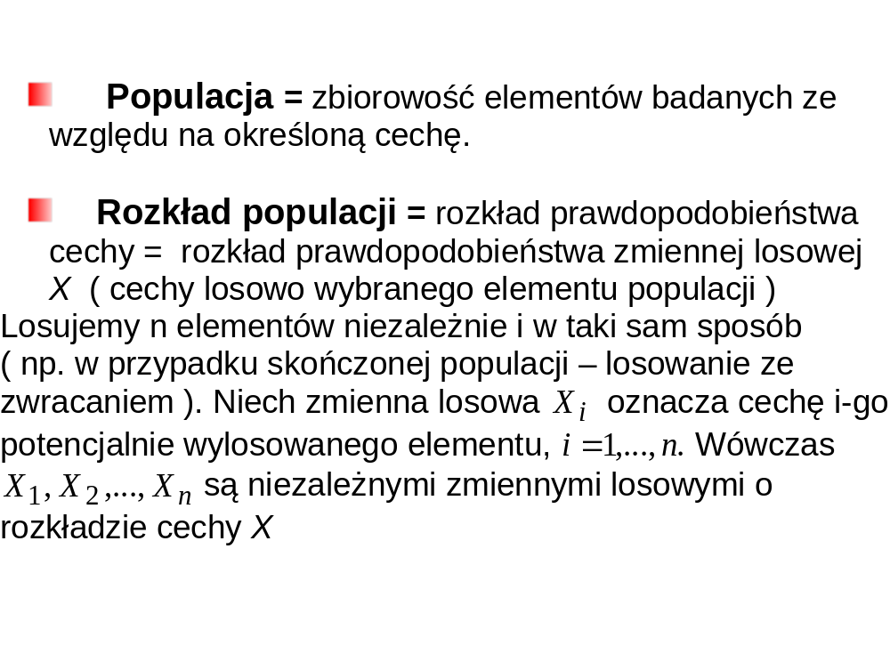
Podstawy wnioskowania statystycznego

Slide 3
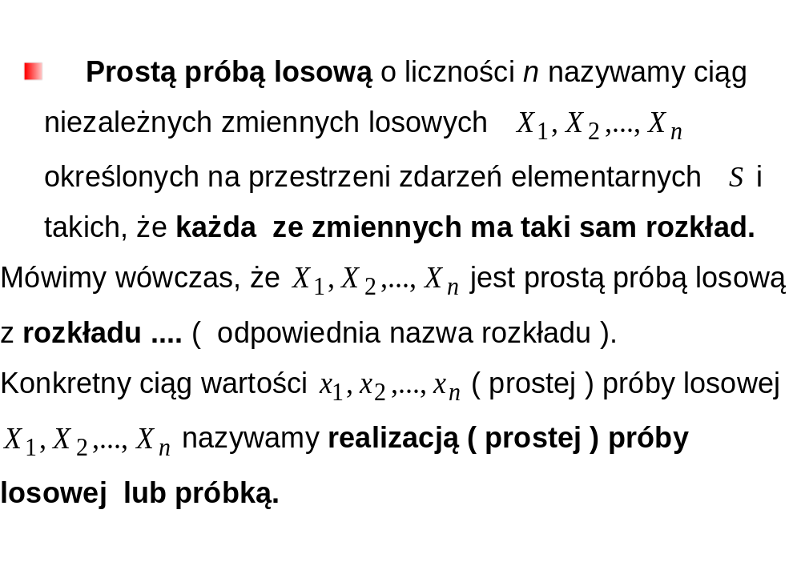
Próba losowa

Slide 4
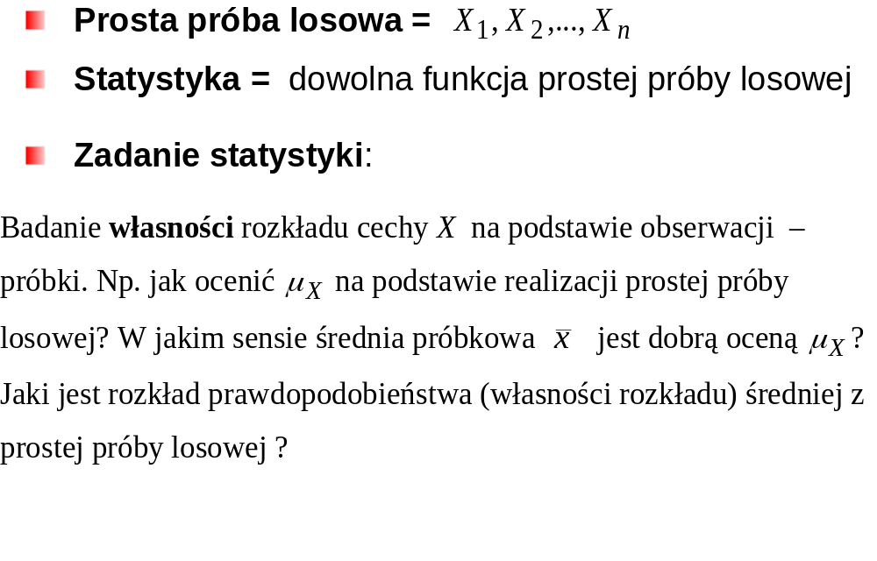

Slide 5
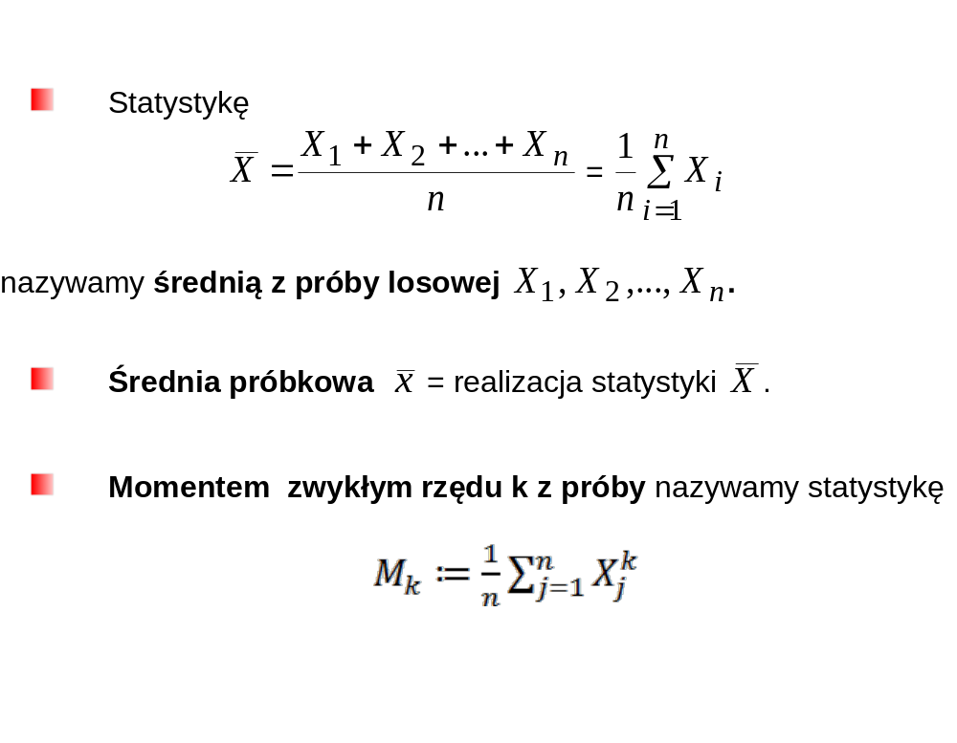
Przykłady statystyk

Slide 6
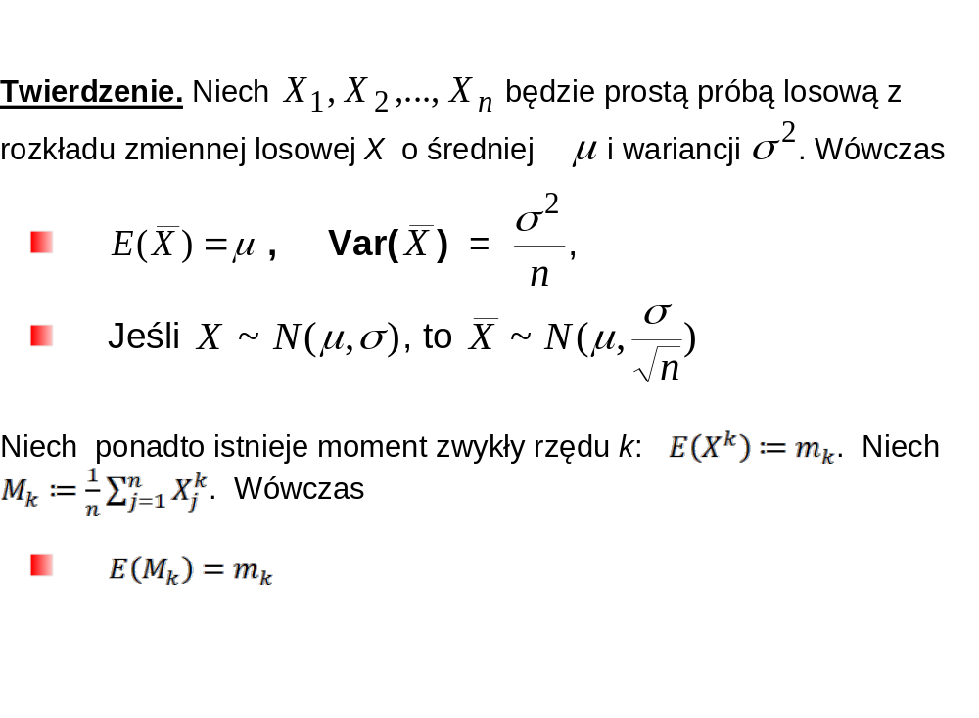
Własności średniej z próby losowej

Slide 7
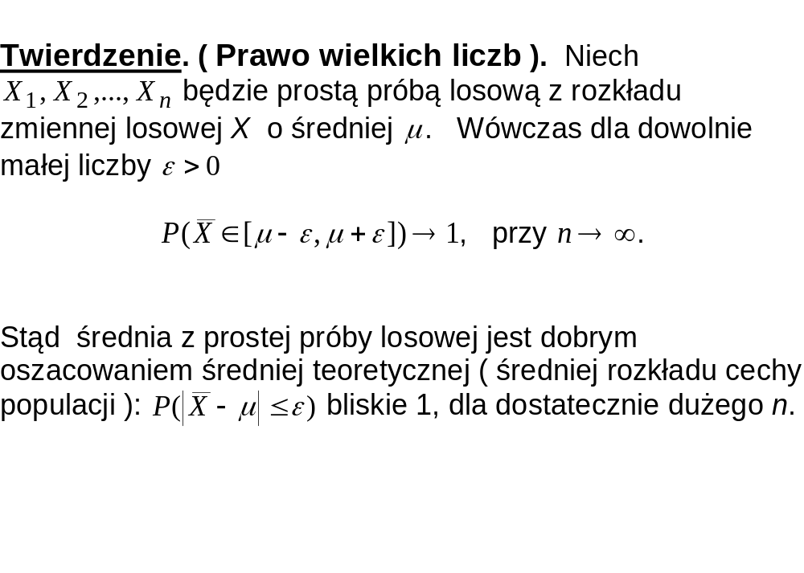
Prawo wielkich liczb

Slide 8
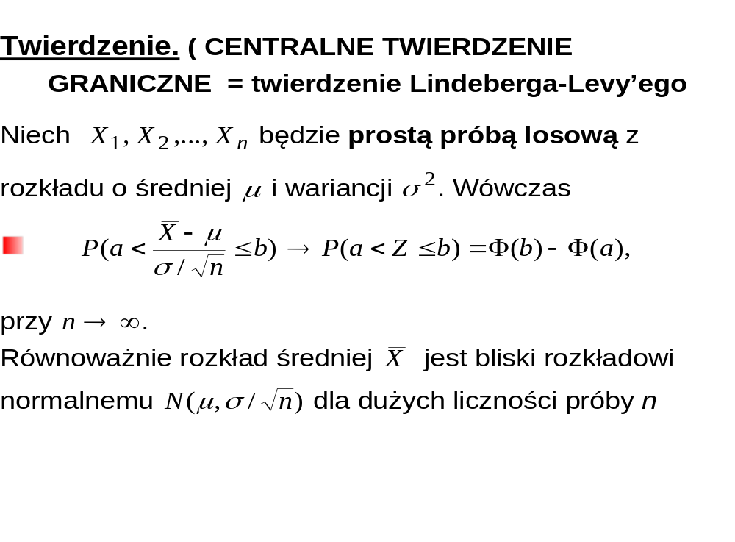
Centralne twierdzenie graniczne

Slide 9
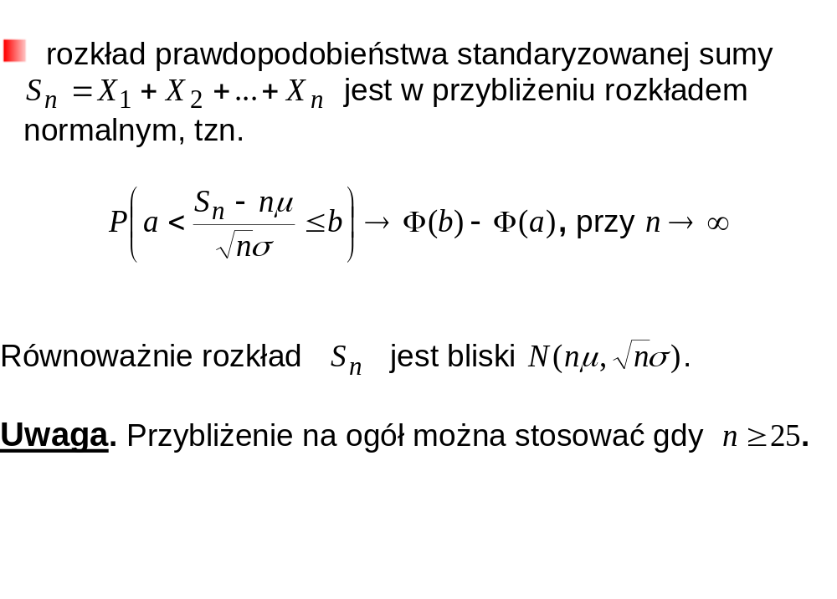
Centralne twierdzenie graniczne

Slide 10
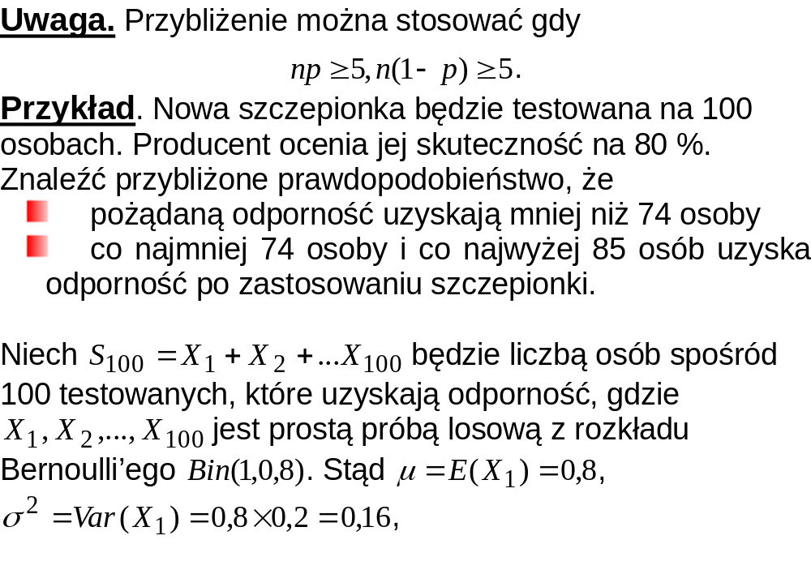
Centralne twierdzenie graniczne

Slide 11
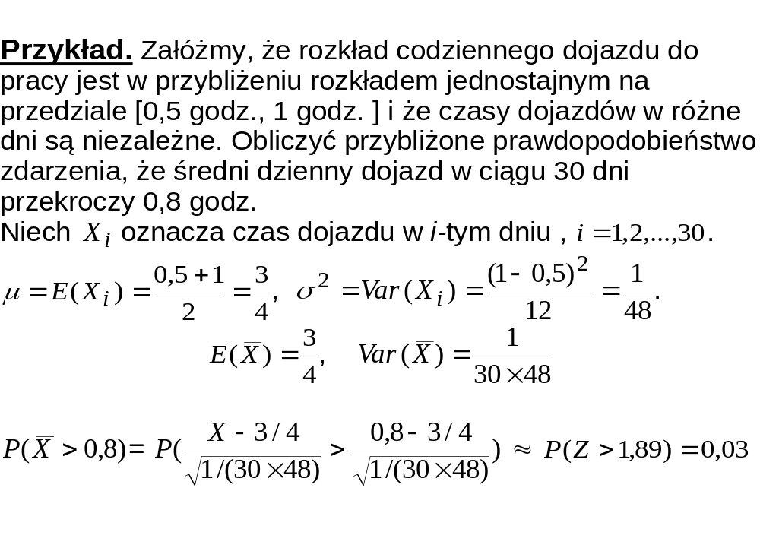
Centralne twierdzenie graniczne

Slide 12
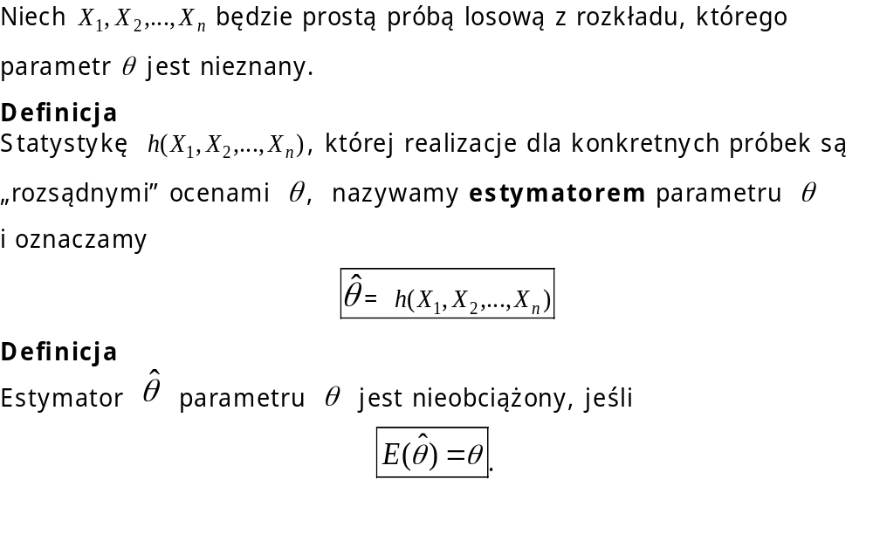
Estymacja punktowa

Slide 13
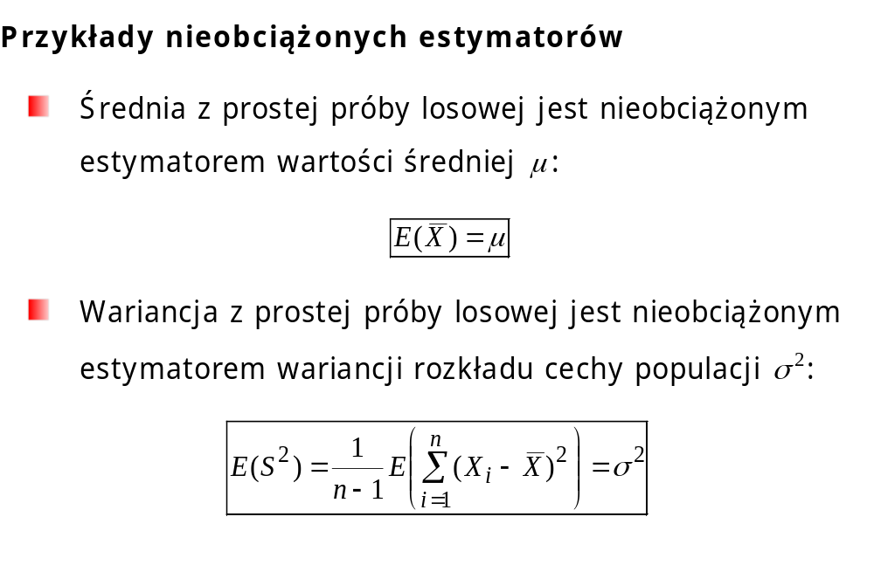
Estymacja punktowa

Slide 14
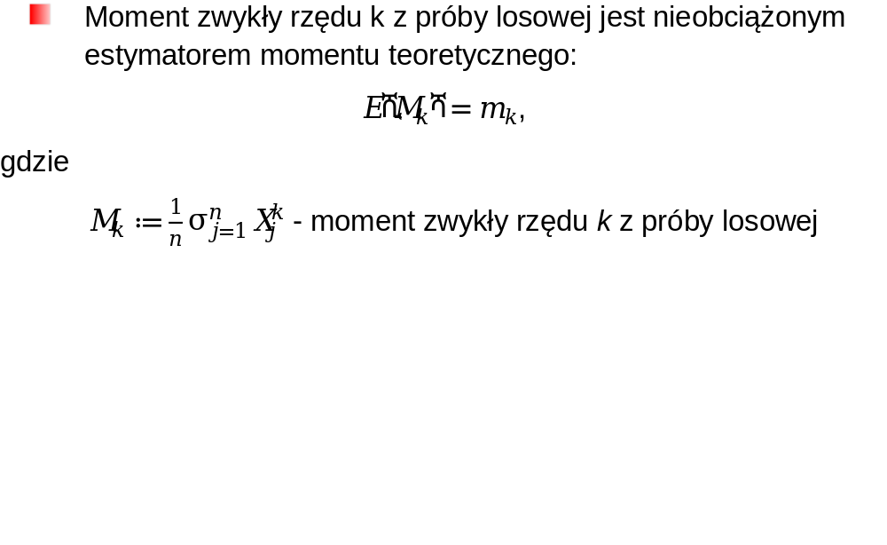

Slide 15
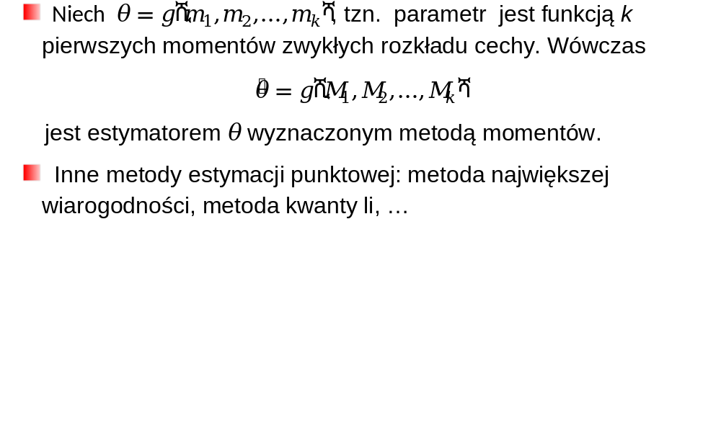
Metoda momentów

Slide 16
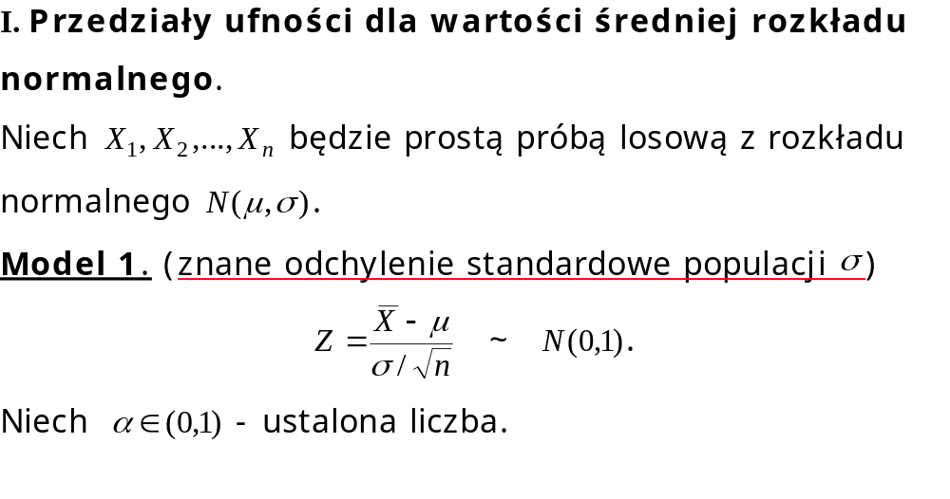
Estymacja przedziałowa

Slide 17
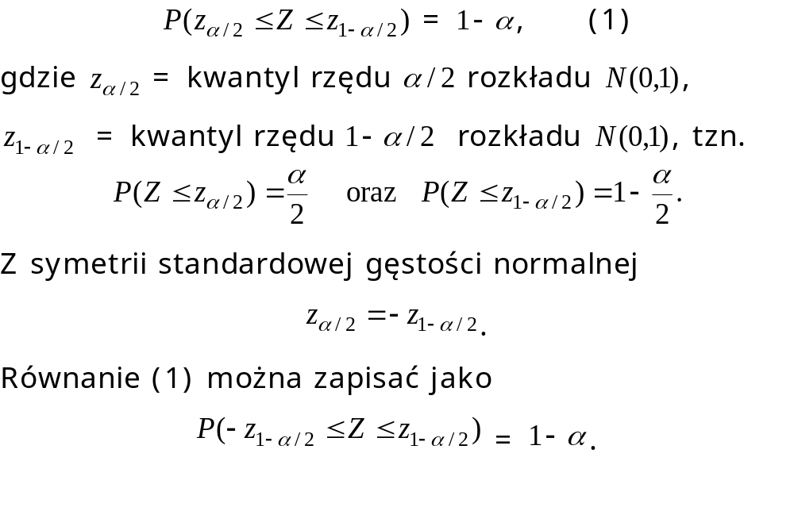
Estymacja przedziałowa

Slide 18
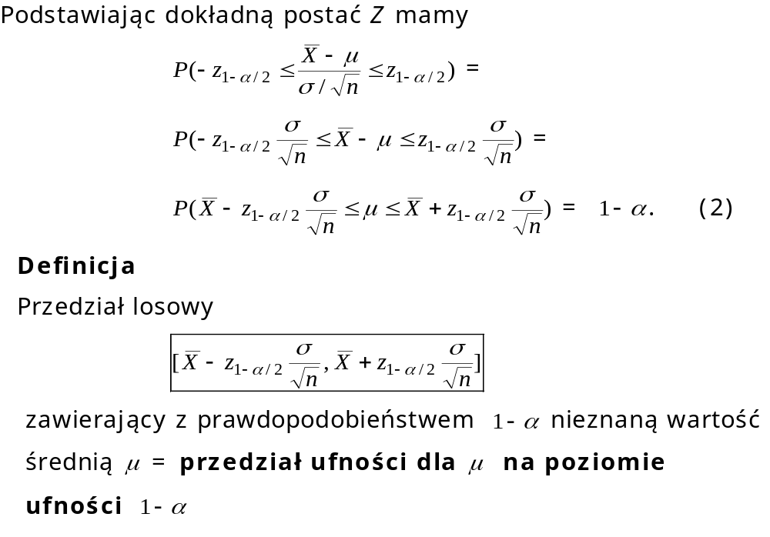
Estymacja przedziałowa

Slide 19
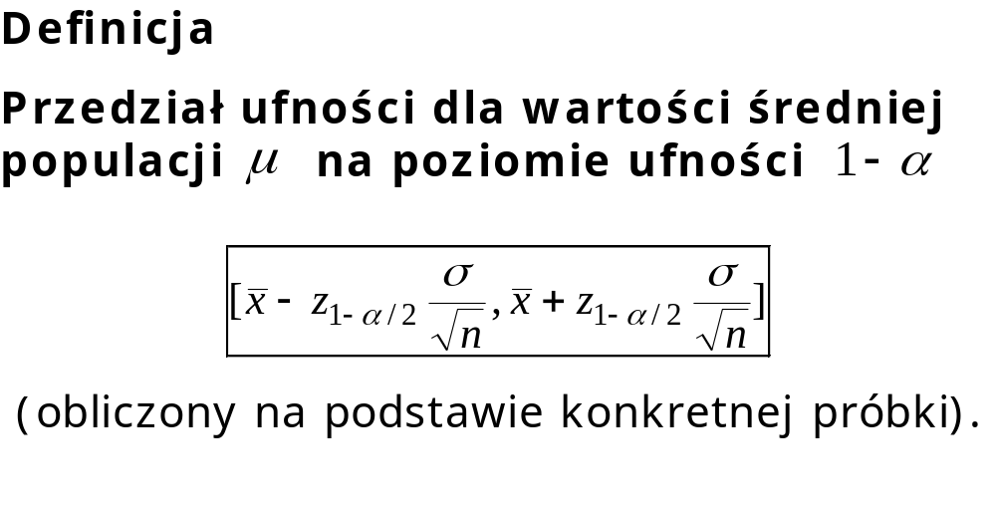
Estymacja przedziałowa

Slide 20
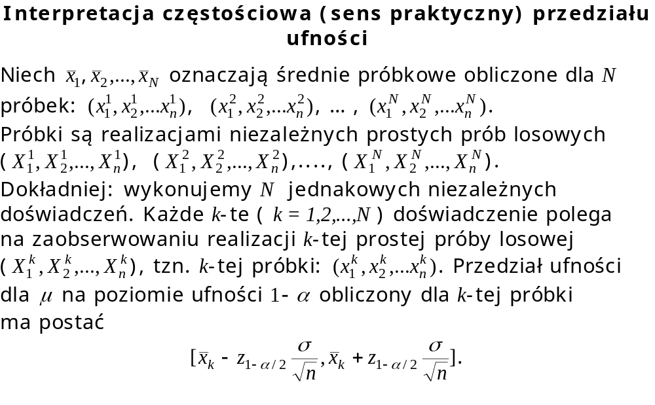
Estymacja przedziałowa

Slide 21
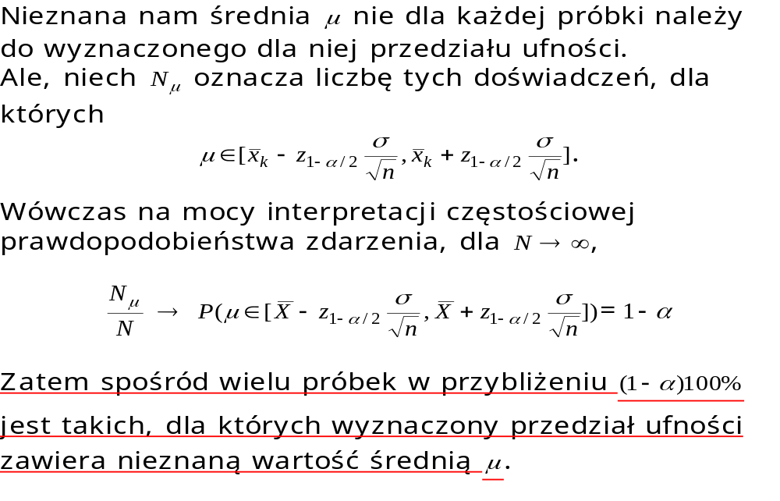
Estymacja przedziałowa

Slide 22





Estymacja przedziałowa
Rozkład średniej z próby
x
(1-α)*100% konstruowanych przedziałów obejmuje μ,
α*100% nie obejmuje
Przedział nie obejmuje wartości średniej populacji
Przedziały ufności

Slide 23
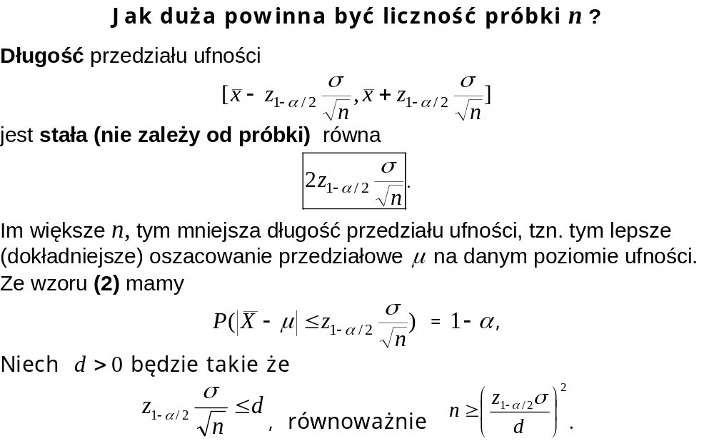
Estymacja przedziałowa
Notes:
Jak duża powinna być liczność próbki n ?
❑ Długość przedziału
jest stała ( nie zależy od próbki ) równa
.
Im większe n tym mniejsza długość przedziału ufności, tzn. tym lepsze oszacowanie przedziałowe na danym poziomie ufności.
❑ Ze wzoru (2) mamy
= ,

Slide 24
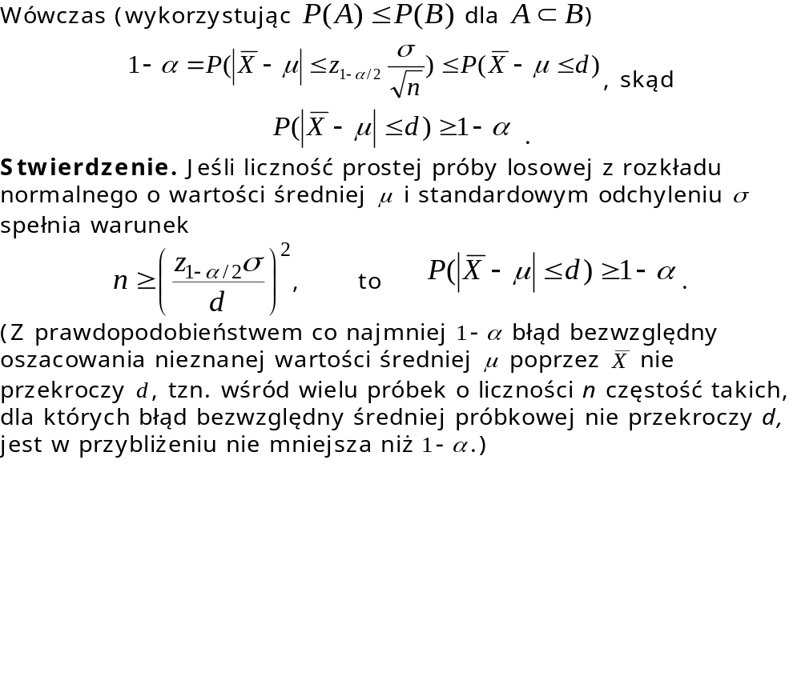
Estymacja przedziałowa

Slide 25
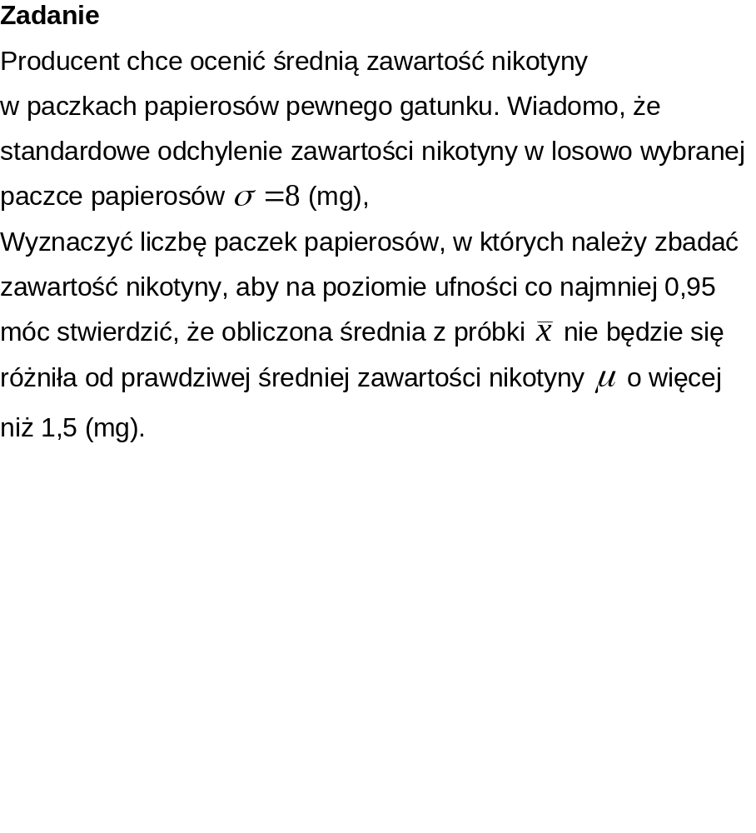
Estymacja przedziałowa

Slide 26
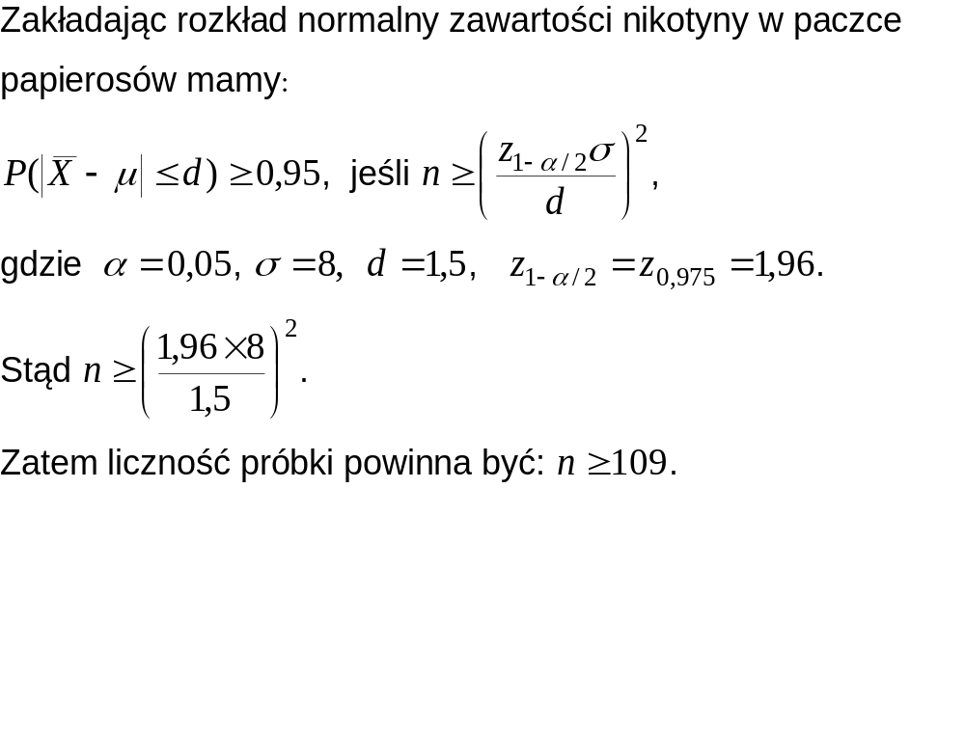
Estymacja przedziałowa

Slide 27
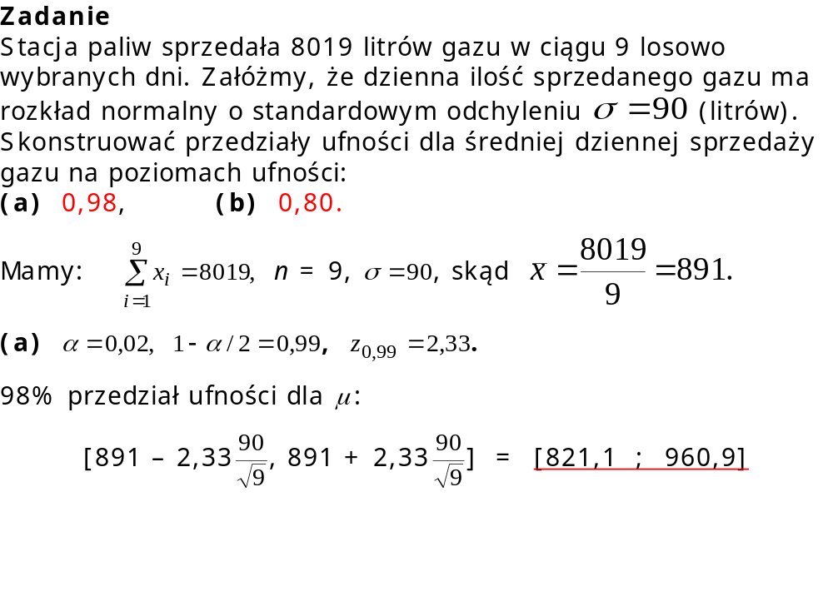
Estymacja przedziałowa

Slide 28
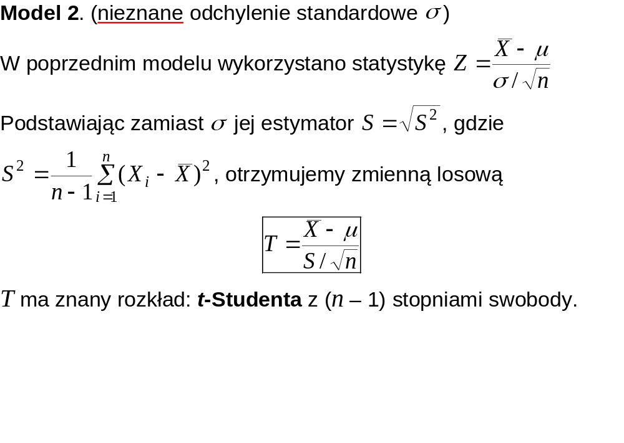
Estymacja przedziałowa

Slide 29
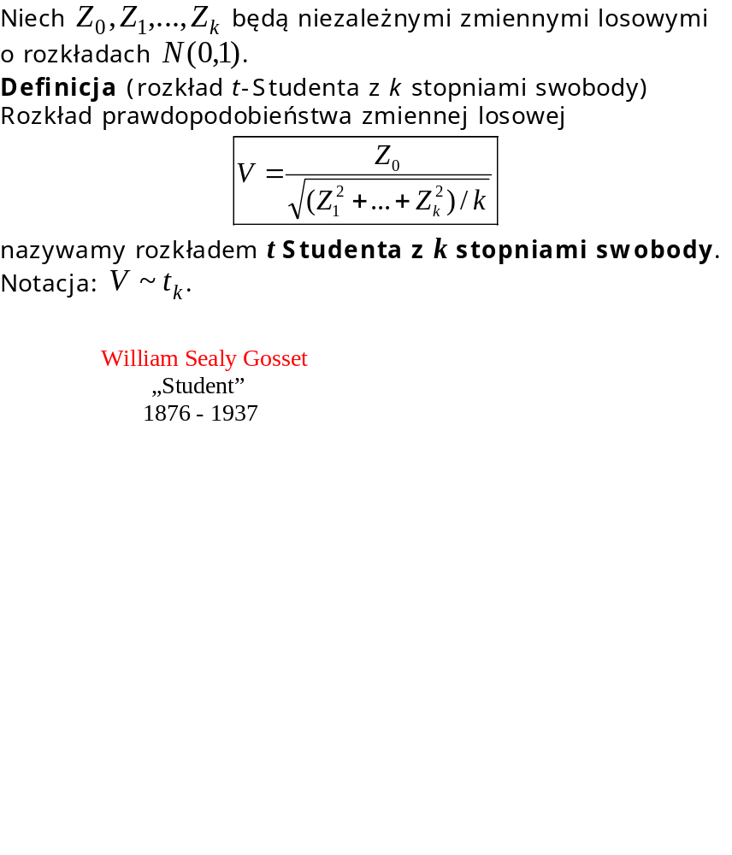
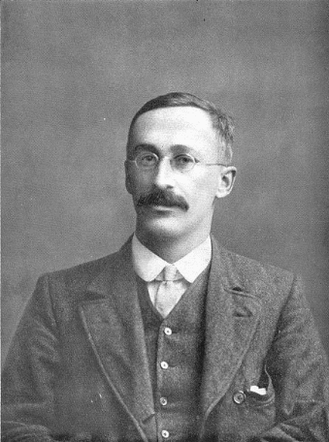

Slide 30
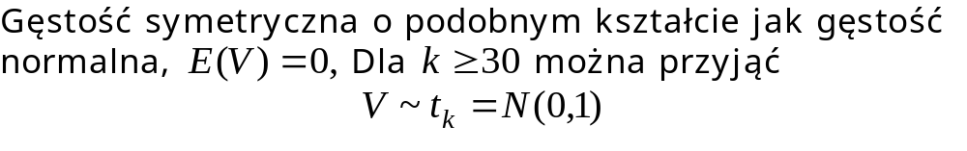
Rozkład t - Studenta
Rozkład normalny standardowy
t₁₃
t₅
0

Slide 31
Rozkład t- Studenta
Standardowa normalna krzywa
t₁₃
t₅
0

Slide 32
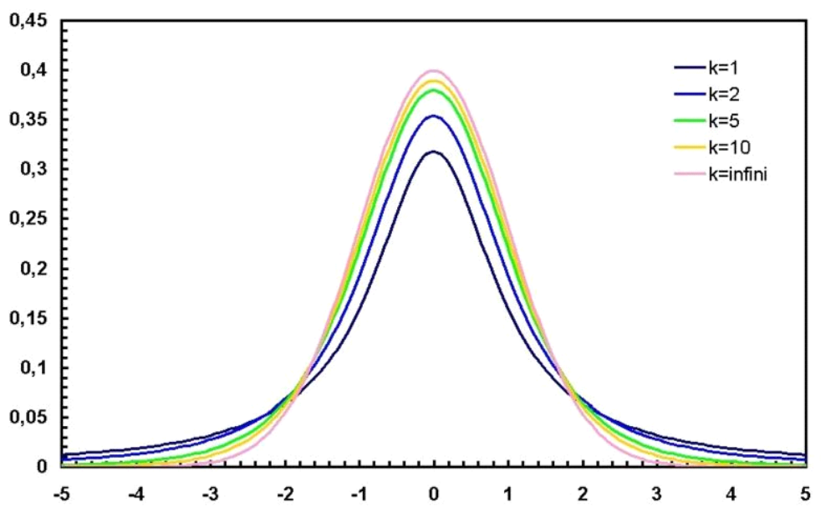
Gęstości rozkładu t - Studenta

Slide 33
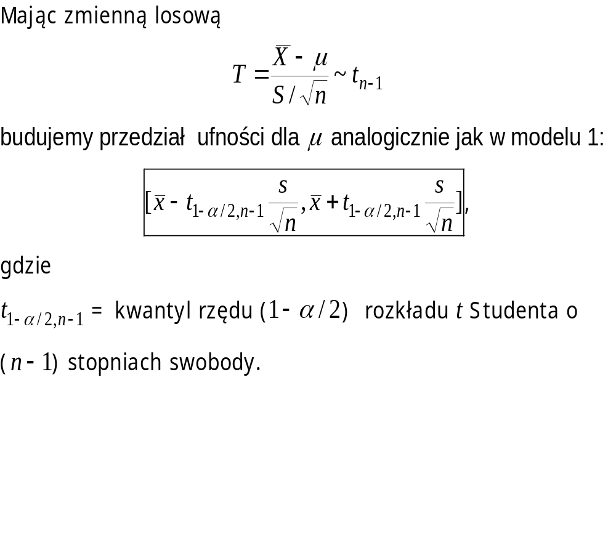
ESTYMACJA PRZEDZIAŁOWA

Slide 34
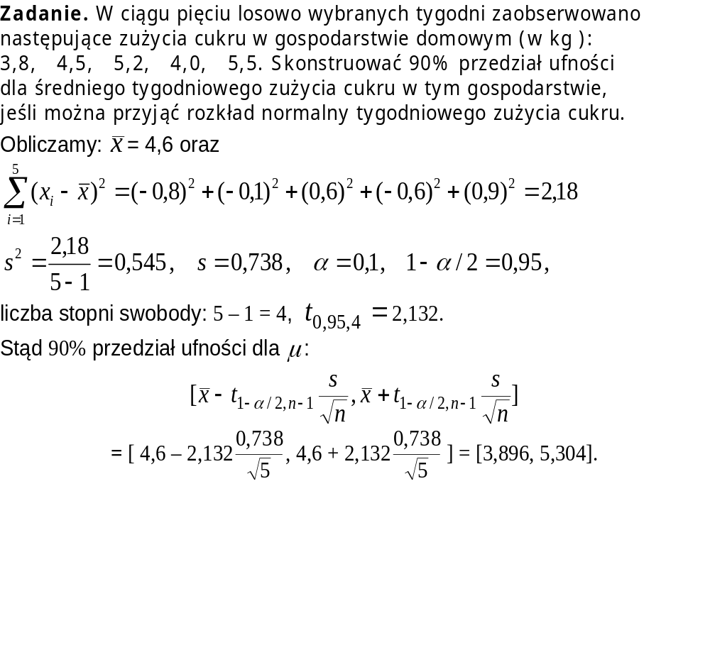

Slide 35
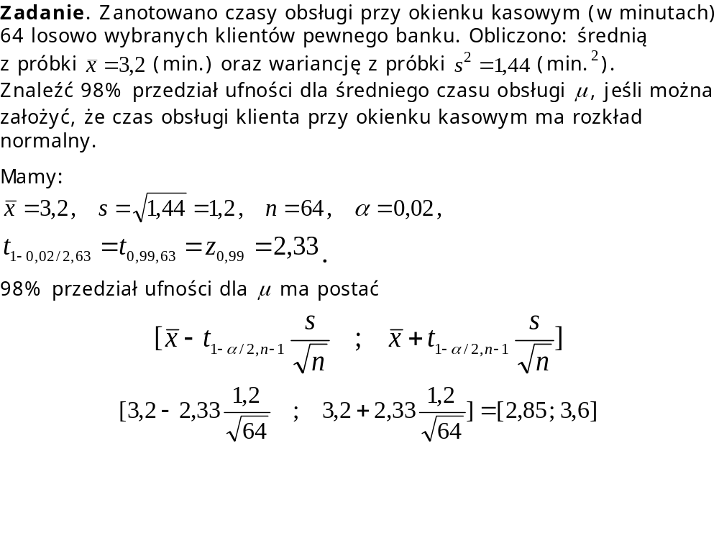
Przedział ufności dla średniej
duża próba (n >30)

Slide 36
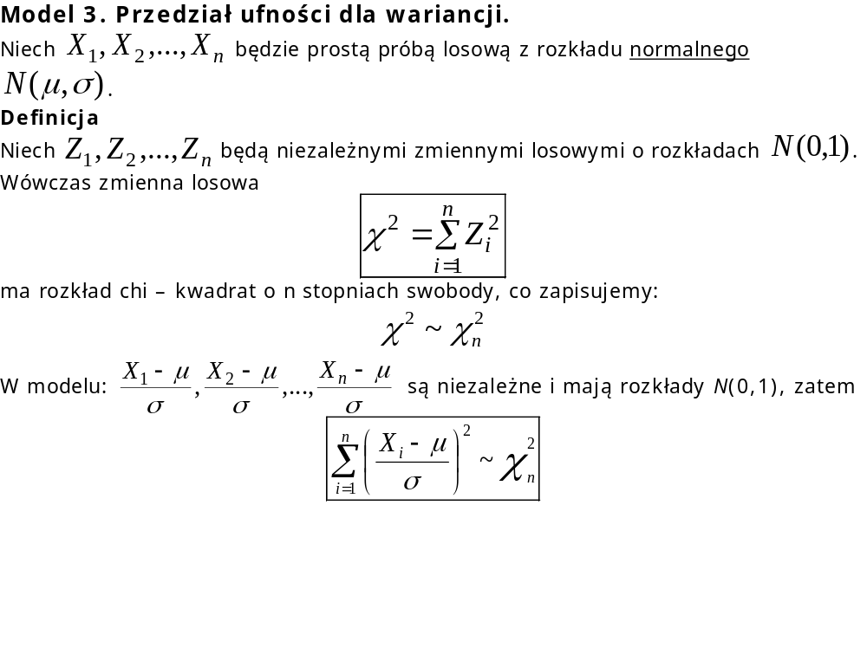
Przedział ufności dla wariancji

Slide 37
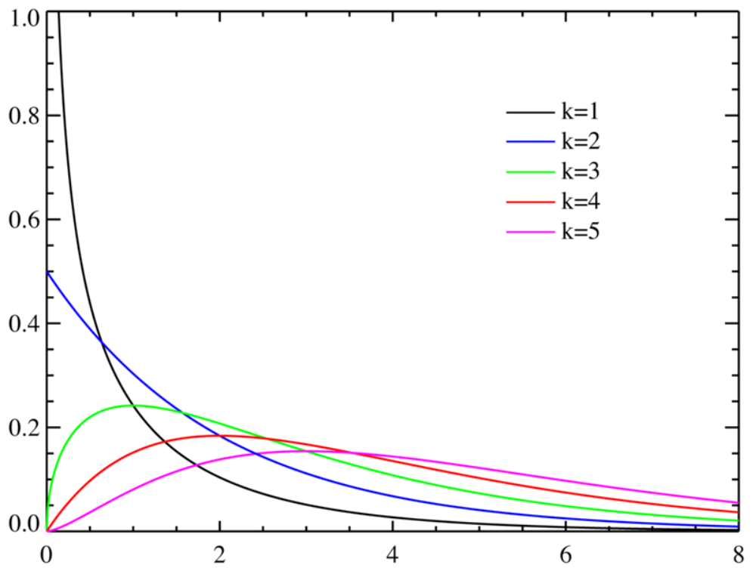
Rozkład chi – kwadrat
Funkcja gęstości prawdopodobieństwa rozkładu chi – kwadrat
o różnej liczbie stopni swobody

Slide 38
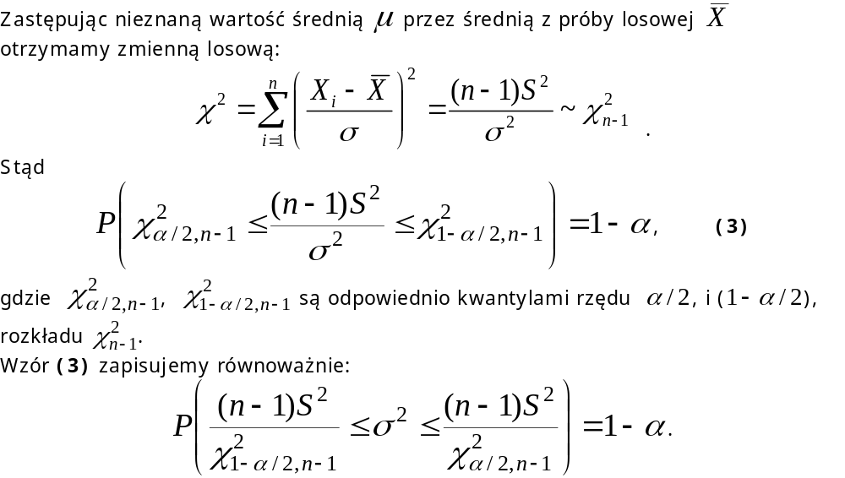
Przedział ufności dla wariancji
Notes:
Zastępując nieznaną wartość średnią przez średnią z próby losowej otrzymamy zmienną losową:

Slide 39
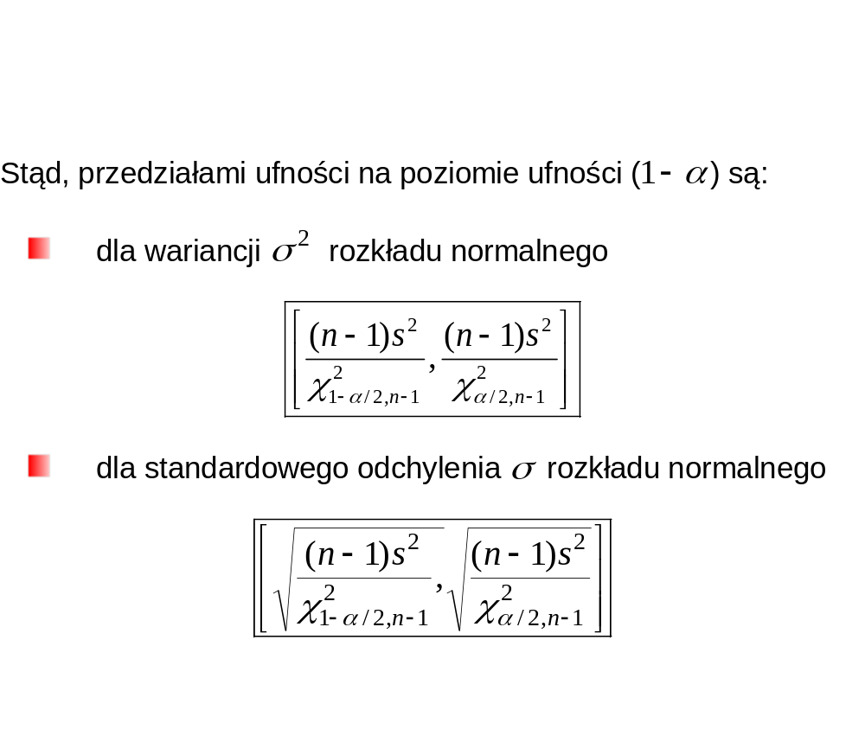
Przedział ufności dla wariancji

Slide 40
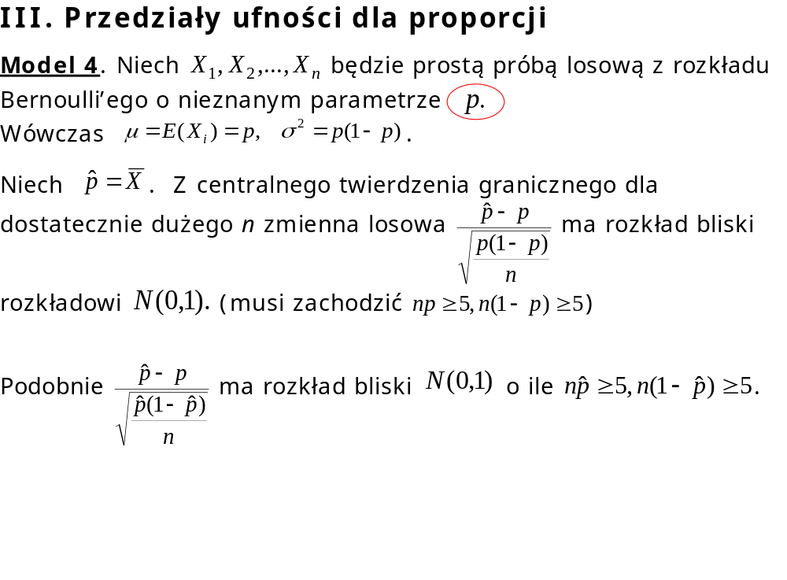
Przedział ufności dla proporcji

Slide 41
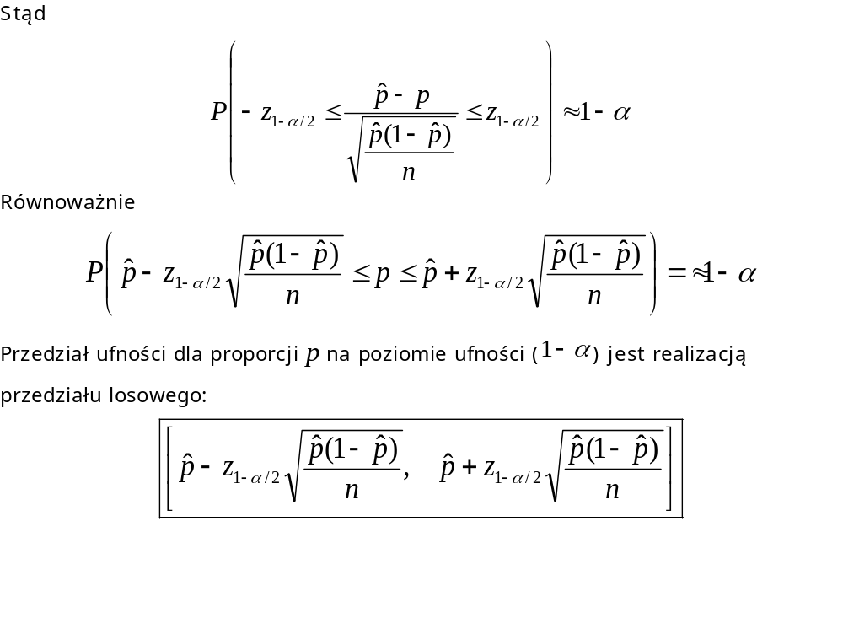
Przedział ufności dla proporcji

Slide 42
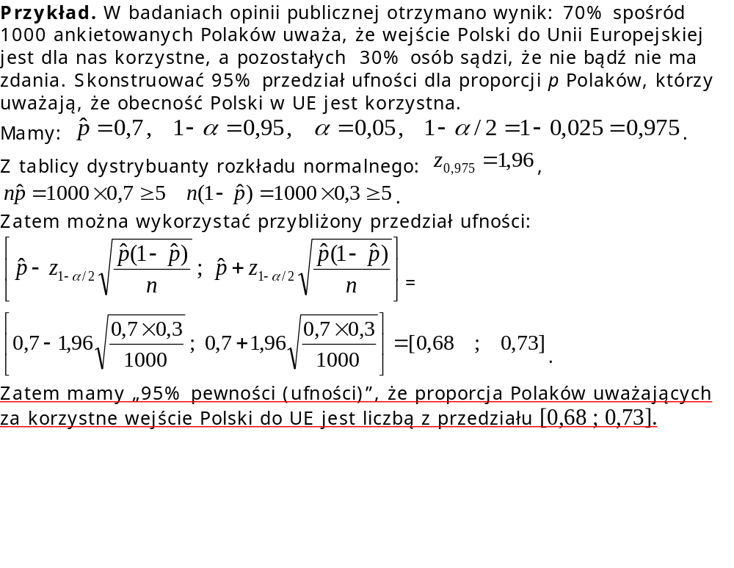
Przedział ufności dla proporcji

Slide 43
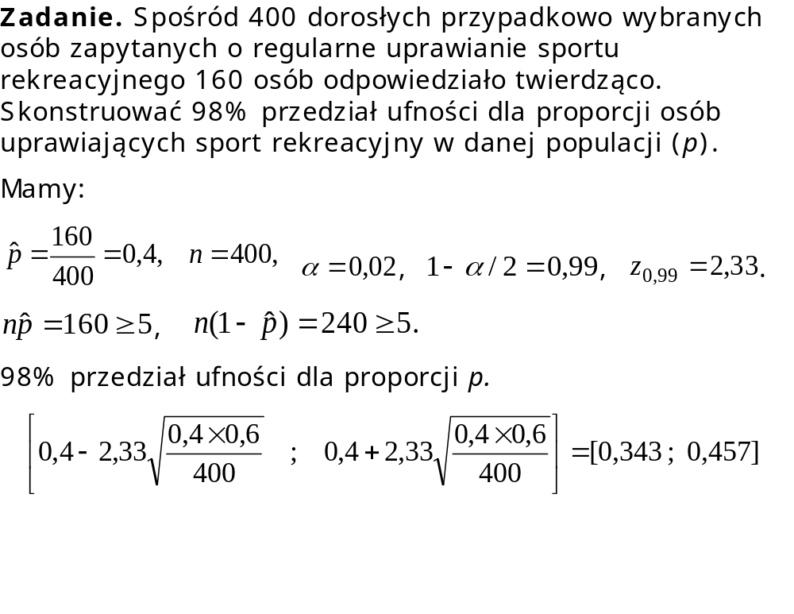
ESTYMACJA PRZEDZIAŁOWA

Slide 44
ESTYMACJA PRZEDZIAŁOWA

Slide 45
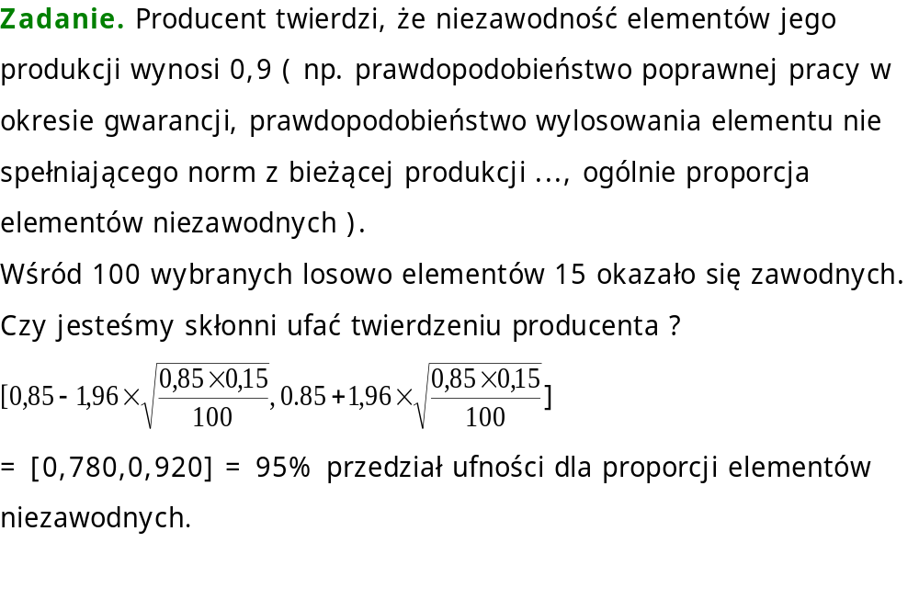

Slide 46
Zasady etyczne podawania analiz statystycznych
Przedział ufności należy wyznaczyć oprócz estymatora punktowego
Poziom ufności musi być podany
Liczność próby musi być podana
Interpretacja przedziału ufności koniecznie podana

Slide 47
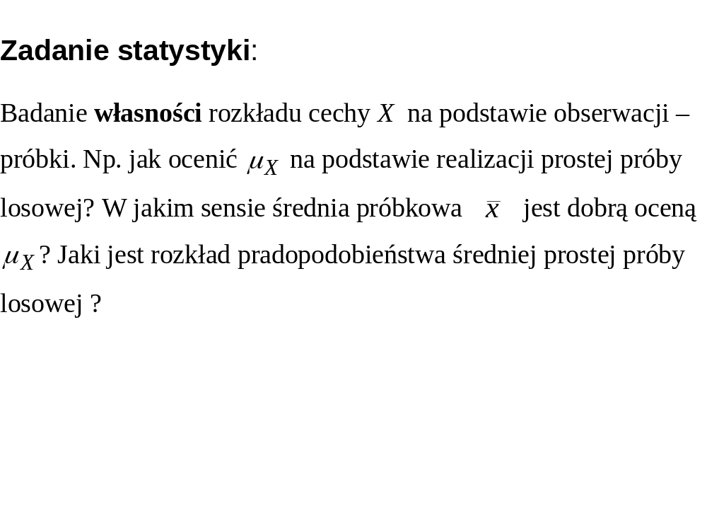
Od próby do populacji

